Slide 1
Kult tjelesnosti kod djece i mladih danas. Psihološko-sociološki pogled Dr. sc. Gina Šparada KBF, Split

Slide 2
Oponašanje i socijalno prihvaćanje

Slide 3
ZdravljE ---------------------------- patologija svetost ---------------------------- grešnost tijelo ----------------------------- duša

Slide 4
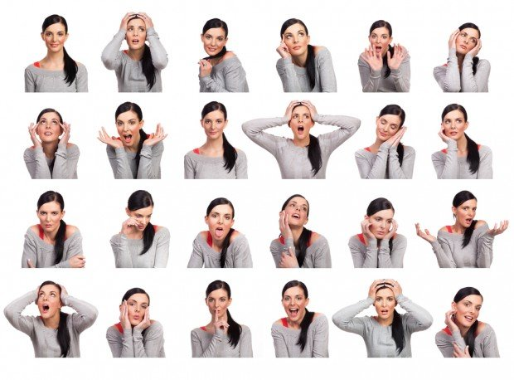
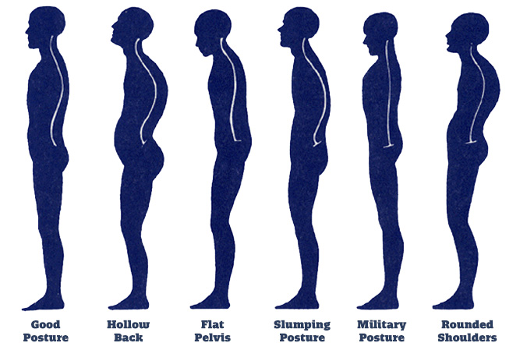
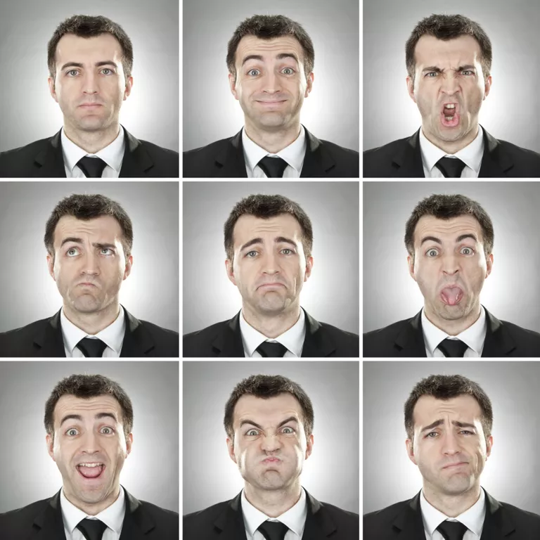
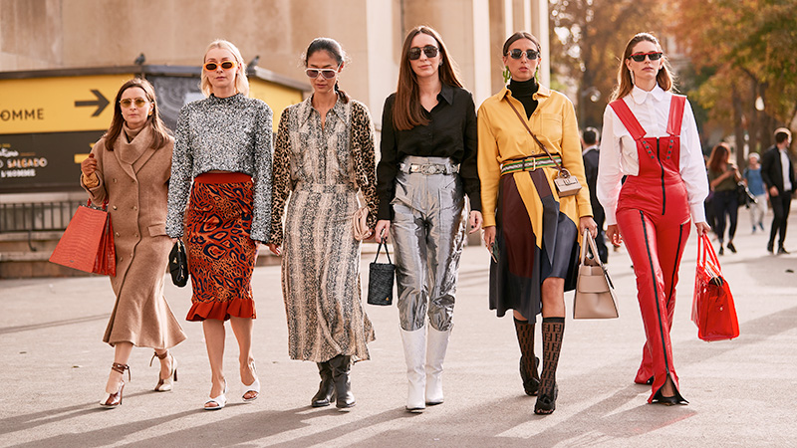
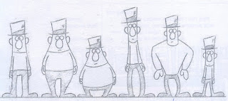

Slide 5
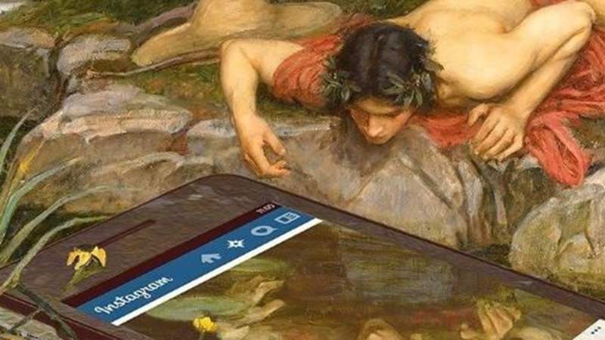
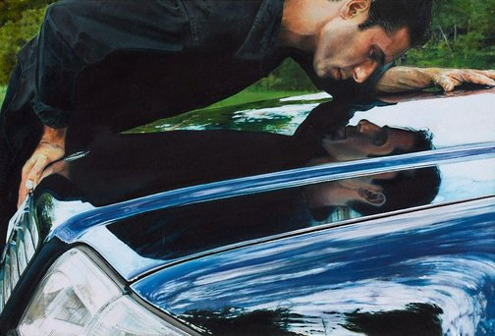
KULT TJELESNOSTI

Slide 6
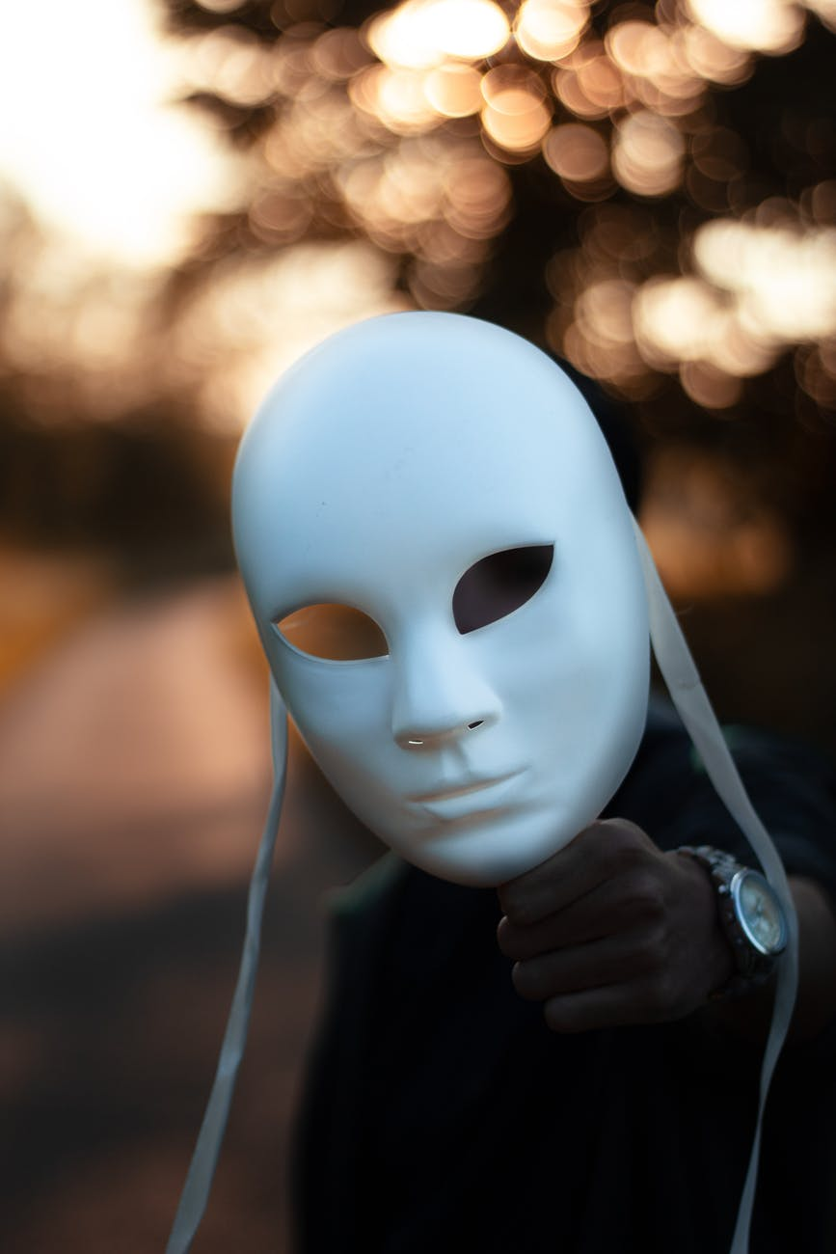
KULT LJEPOTE
Zamka kulta mršavosti
Kognitivno bihevioralni krug:
ne prihvaćam se
kažnjavam se
ne sviđam se sama sebi
jedem
mrzim se
nastavljam biti nesposobna

Slide 7
Zašto kritiziramo?
(A. M. Seppe)
Nepoznavanje
Nedostatak empatije
Negacija
Uzdizanje

Slide 8
ISKRIVLJENJAmišljenja
Sve ili ništa/
Crno ili bijelo
Mentalni filter
Čitanje misli
Proricanje sudbine
Izjave moranja
Etiketiranje
Personalizacija
Katastrofiziranje
Djelomična interpretacija
David Burns

Slide 9
Kognitivno restrukturiranje (D. Burns)
Situacija – događaj ili osoba zbog koje se osjećaš loše
Negativni osjećaji
Automatske misli
Kognitivna analiza
Realistični odgovor

Slide 10
Raspetljavanje misli (D. Burns)
Identifikacija distorzije
Razmatranje dokaza za misao
Metoda dvostrukog mjerila
Mišljenje u nijansama sive
Metoda istrage
Definicija termina

Slide 11
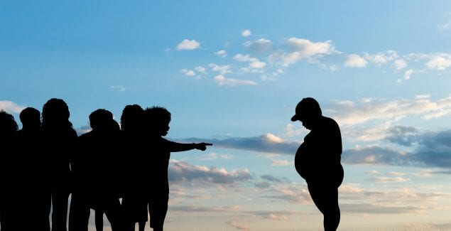
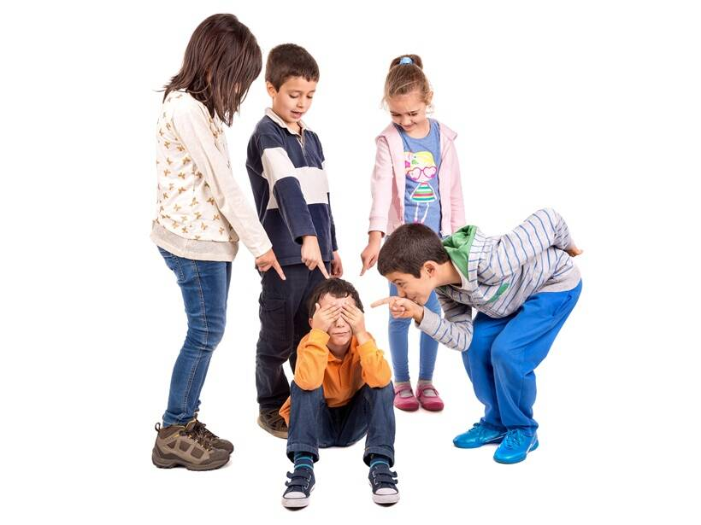
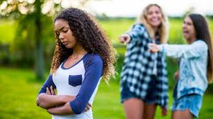

Slide 12
Kako ne uzeti kritike osobno?
(F. Imbo)
Ne radi se o meni
Radi se o meni

Slide 13
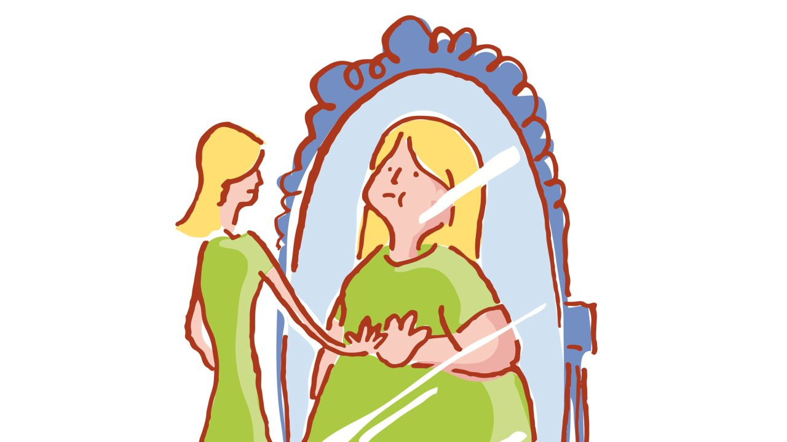
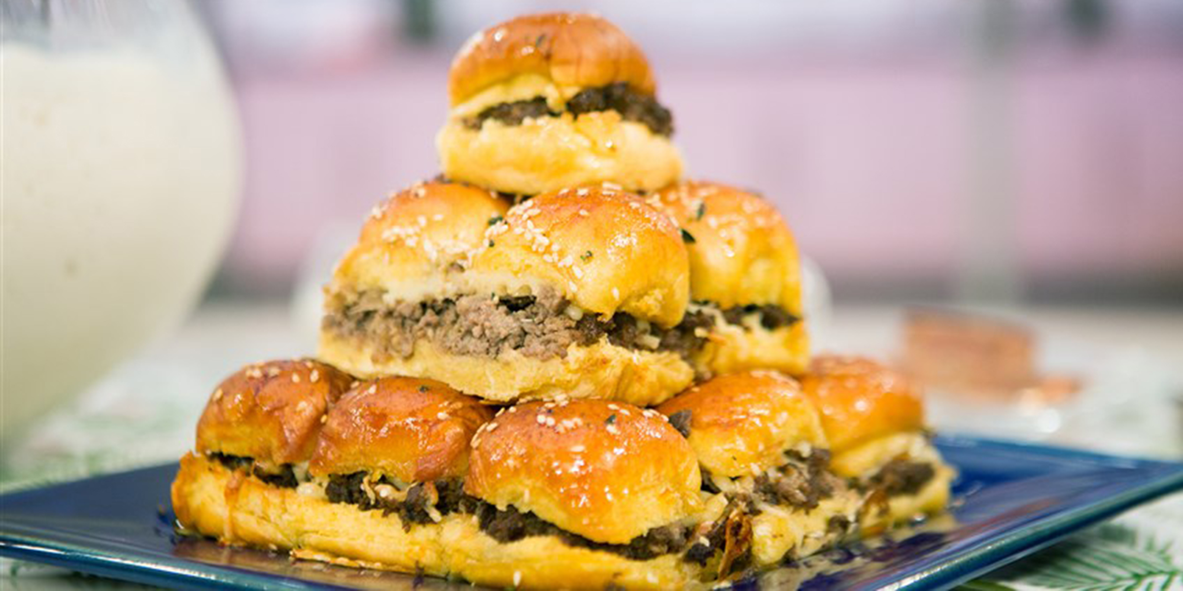
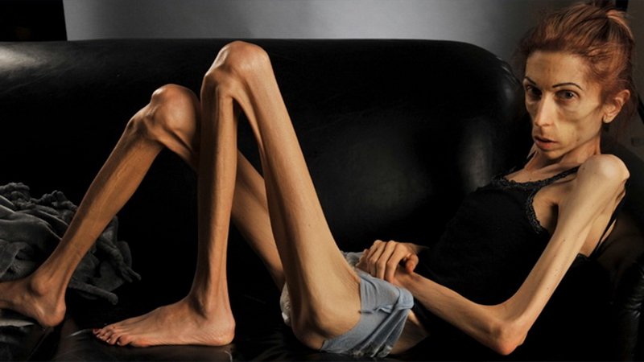
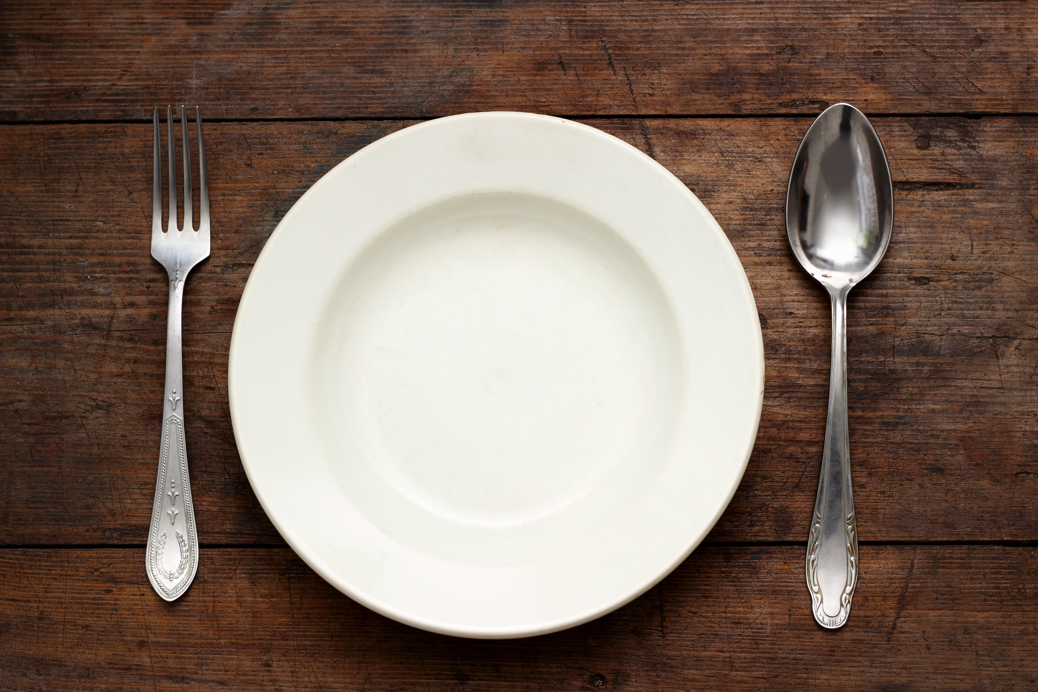
Poremećaji vezani uz sliku tijela
Tjelesni dismorfni poremećaj
Anoreksija
Bulimija
Poremećaj prejedanja
Poremećaj pročišćavanja
Poremećaj noćnog hranjenja
Poremećaj ruminacije

Slide 14
Kult zdravlja
Poremećaji:
Ortoreksija
Bigoreksija
Drunkoreksija
Dijabulimičari
Narlireksija
(Sindrom kompulzivnog sporta)

Slide 15
Načini percepcije (Franklin)
Vizualni tip osobe
Tjelesni tip osobe
Slušateljski tip osobe

Slide 16
Popis ilustracija:
J.W. Waterhouse, 1903. Public domain. https://www.historicmysteries.com/narcissus-myth-version-poets/
Narcis https://therealblackcarriebradshaw.com/2020/07/10/the-modern-day-narcissus/
2009 Michael Zavros https://www.artgallery.nsw.gov.au/collection/works/266.2013/
Dječak https://indianexpress.com/article/parenting/health-fitness/child-bullied-victim-5288363/
Dječak 2: https://www.childrens.com/health-wellness/spot-and-stop-bullying
Djevojke https://bullyingfake.blogspot.com/2020/02/physical-bullying-girls.html
Građa tijela http://visualartspdsf.blogspot.com/2016/11/body-construction.html
Izrazi lica https://www.verywellmind.com/understanding-emotions-through-facial-expressions-3024851
Geste tijela: Gholamreza Anbarjafari https://www.researchgate.net/figure/Body-language-includes-different-types-of-nonverbal-indicators-such-as-facial_fig3_322674507
Fashion style: http://www.candlelightfashions.com/
Hands https://health.howstuffworks.com/skin-care/information/anatomy/touching.htm
Body posture: https://www.opt.net.au/why-is-good-posture-important/
Fish in the sea (Francesco Ungaro) https://www.pexels.com/photo/school-of-fish-in-water-3172277/
Children and social media https://world.edu/comes-kids-social-media-not-bad-news/
Laurentiu Robu https://www.pexels.com/photo/focus-photography-of-white-mask-2375034/
Todd Trapani https://www.pexels.com/photo/photo-of-boy-wearing-headphone-2291471/
Tjelesni dismorfni poremećaj https://www.additudemag.com/adhd-related-body-dysmorphic-disorder/
Anoreksija https://www.healthyplace.com/eating-disorders/articles/eating-disorders-anorexia-nervosa-the-most-deadly-mental-illness
Bulimija https://www.bulimia.com/topics/bulimia/
Empty plate https://youmatter.suicidepreventionlifeline.org/4684-2/empty-plate/
Burgers https://www.today.com/food/50-ultimate-super-bowl-party-foods-t70471

